Slide 1

8-分支限界法
陆伟
算法设计与分析
Introduction to the Design and Analysis of Algorithms
November 8, 2026

Slide 2
Lecture Overview
1 . 问题思考
2. 分支限界法的基本思想
3. 分支限界法的适用条件
4. 分支限界法的设计要素
5. 分支限界法的程序结构
6. 分支限界法求解问题实例分析
7. 分支限界法的效率分析
8. 总结与开放性讨论

Slide 3
问题思考
例：n=3，C=20，(v₁,v₂,v₃)=(20,15,25)， (w₁,w₂,w₃)=(10,5,15)，求X=(x₁,x₂,x₃)使背包价值最大？
0-1背包问题回溯法过程
(20,40)
A
x₁=1
x₁=0
(10,20)
B
C
(0,0)
x₂=1
x₂=0
x₂=1
x₂=0
(15,35)
D
E
F
G
(0,0)
(10,20)
(5,15)
x₃=1
x₃=0
x₃=1
x₃= 0
x₃=1
x₃=0
x₃=1
x₃=0
H
I
K
(15,25)
J
(10,20)
L
(5,15)
M
N
(0,0)
O
(15,35)
(15,35)
(20,40)
(20,40)
(20,40)
(20,40)
当前最优解
中间计算结果
可行解

Slide 4
问题思考
旅行售货员问题回溯法过程
30
2
A
4
1
2
3
30
6
4
5
B
C
D
6
10
3
4
2
4
3
2
4
35
E
40
F
11
G
26
H
I
14
J
24
3
20
4
4
3
4
2
2
3
55
K
60
L
21
M
36
N
O
19
P
29
59
66
25
66
59
25
59
59
25
25
25
25

Slide 5
分支限界法的基本思想
分支界限法类似与回溯法，也是在问题解空间中搜索问题解的一种算法。
分支界限法与回溯法思想对比
  求解目标：回溯法的求解目标是找出解空间树中满足约束条件的所有解，而分支限界法的求解目标则是找出满足约束条件的一个解，或是在满足约束条件的解中找出在某种意义下的最优解。
  搜索方式的不同：回溯法以深度优先的方式搜索解空间树，而分支限界法则以广度优先或以最小耗费优先的方式搜索解空间树。

Slide 6
回溯法的基本思想
在分支限界法中，每一个活结点只有一次机会成为扩展结点。活结点一旦成为扩展结点，就一次性产生其所有儿子结点。在这些儿子结点中，导致不可行解或导致非最优解的儿子结点被舍弃，其余儿子结点被加入活结点表中。
此后，从活结点表中取下一结点成为当前扩展结点，并重复上述结点扩展过程。这个过程一直持续到找到所需的解或活结点表为空时为止。

Slide 7
回溯法的基本思想
常见的两种分支界限法
  队列式(FIFO)分支限界法：按照队列先进先出（FIFO）原则选取下一个节点为扩展节点。
  优先队列式分支限界法：按照优先队列中规定的优先级选取优先级最高的节点成为当前扩展节点。
    最大堆：最大效益优先
    最小堆：最小耗费优先

Slide 8
回溯法的基本思想
0-1背包问题： （分析队列式与优先队列式过程）
n=3, C=30, w={16, 15, 15}, v={45, 25, 25}
Cr=C=30,V=0
A
Cr=14,V=45
B
C
Cr=30,V=0
Cr=14,V=45
Cr=15,V=25
Cr<w₂,不可行
D
E
F
G
Cr=30,V=0
H
I
J
K
L
M
N
O
Cr=30,V=0
Cr<w₃,不可行
Cr=14,V=45
Cr=0,V=50
A
B
C
E
F
K
L
A
B
C
E
K
F
L

Slide 9
分支限界法的适用条件
与回溯法相同，问题需要具备多米诺性质。
分支限界法适合于求解最优解或一个可行解。

Slide 10
分支限界法的设计要素
针对问题定义解空间：
  问题解向量
  解向量分量取值集合
  构造解空间树
判断问题是否满足多米诺性质
确定剪枝函数
确定存储搜索路径的数据结构
分支限界法的核心在于界的设计

Slide 11
分支限界法的程序结构
节点扩展不适合递归，只能采用迭代方法进行。

Slide 12
分支限界法求解问题实例分析
0-1背包问题： （队列式与优先队列式区别）
n=4, C=10, w={4, 7, 5, 3}, v={40, 42, 25, 12}
物品
重量(w)
价值(v)
价值/重量(v/w)
1
4
40
10
2
7
42
6
3
5
25
5
4
3
12
4

Slide 13

分支限界法求解问题实例分析
上界函数：
w_{i}=(4, 7, 5, 3)
v_{i}= (40, 42, 25, 12)
v_{i}/w_{i}=(10, 6, 5, 4)
1
w=0, v=0
ub=100
x₁=1
x₁=0
2
3
PT={2, 3}
w=4, v=40
ub=76
w=0, v=0
ub=60
x₂=1
x₂=0
4
×
5
w=11
w=4, v=40
ub=70
PT={5, 3}
无效解
x₃=1
x₃=0
6
7
PT={6, 7, 3}
w=9, v=65
ub=69
w=4, v=40
ub=64
x₄=1
x₄=0
8
×
9
w=12
w=9, v=65
ub=65
V=65
X=(1, 0, 1, 0)
无效解
PT={9, 7, 3}

Slide 14
分支限界法求解问题实例分析
旅行售货员问题
1
3
2
C=
∞ 3 1 5 8
3 ∞ 6 7 9
1 6 ∞ 4 2
5 7 4 ∞ 3
8 9 2 3 ∞
5
6
8
1
7
9
3
4
4
2
3
5
(a) 一个无向图 (b) 无向图的代价矩阵

Slide 15
分支限界法求解问题实例分析
关于界的思考
问题上界：
贪心法可求得问题近似解1→3 → 5 → 4 → 2 → 1，其路径长度为1+2+3+7+3=16，作为问题上界ub；
问题下界：
(1)图邻接矩阵每行最小元素相加，db=1+3+1+3+2=10；
(2)每个顶点应该有出入两条边，将邻接矩阵中每行最小两个元素相加在除以2，并向上取整，可得到更好下界，
db=((1+3)+(3+6)+(1+2)+(3+4)+(2+3))/2=14；

Slide 16
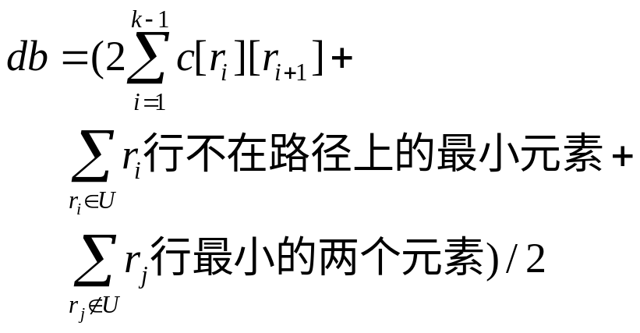
分支限界法求解问题实例分析
1
3
2
5
6
8
1
7
9
3
4
4
2
3
5
例如：设部分解包含边(1,4)，则该部分解的下界为：
db=((1+5)+(3+6)+(1+2)+(3+5)+(2+3))/2=16

Slide 17
分支限界法求解问题实例分析
目标函数范围：[14, 16]
1
start
db=14
2
3
4
5
×
PT={2, 3, 4}
1→2
db=14
1→3
db=14
1→4
db=16
1→5
db=19
db=19
PT={6, 7, 3, 4}
6
7
8
×
9
10
11
2→3
db=16
2→4
db=16
2→5
db=19
3→2
db=16
3→4
db=15
3→5
db=14
PT={6, 7 , 9, 10,
11, 4}
db=19
15
PT={6, 7, 9,
10, 13, 4}
×
16
12
×
13
PT={6, 7, 9, 16, 14, 4}
4→2
db=18
4→5
db=15
5→2
db=19
5→4
db=14
db=18
db=19
17
×
14
PT={6, 7, 9,
10, 14, 4}
PT={6, 7, 9, 14, 4}
5→2
db=20
4→2
db=16
d=16
1→3→5→4→2→1
db=20

Slide 18
分支限界法求解问题实例分析
装载问题

Slide 19
分支限界法的效率分析

Slide 20
总结与开放性讨论

Slide 21

Summary

Slide 22


